Slide 1

Expo Drone Canada
Identité visuelle
1er Janvier 2026

Slide 2

LOGO
Le logo Expo Drone Canada reflète une identité officielle, moderne et nationale. Le rouge évoque clairement le Canada et renforce le caractère institutionnel de l’événement.
La forme centrale suggère un drone volant, en référence au type de drone le plus populaire et à l’origine même de l’Expo. Cette représentation demeure volontairement stylisée, afin de rester ouverte à l’ensemble des catégories de drones présentées.
Les lignes épurées et symétriques traduisent la précision, la performance et la compétition, en cohérence avec le positionnement officiel de l’événement et la tenue de la Coupe de course FPV.

Slide 3



LOGO

Slide 4
CODE DE COULEURS
#000000
#2C2E30
#EE0613
#FEFEFE

Slide 5
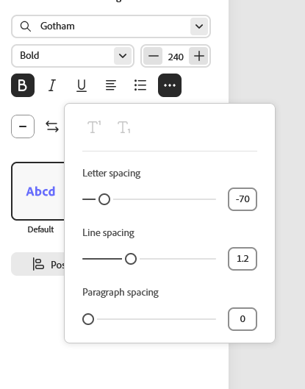
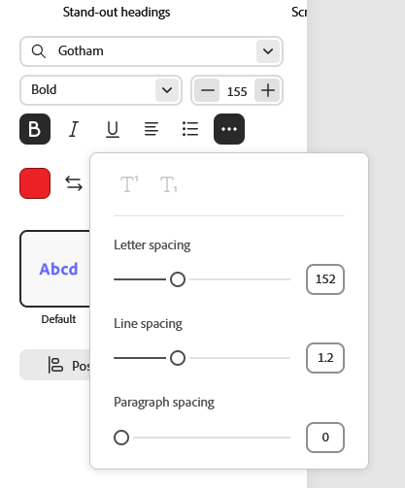
TYPOGRAPHIE
ARIAL pour les communications
aAbBcCdmMnNoOpPxXyYzZ1234567890
aAbBcCdmMnNoOpPxXyYzZ1234567890
EXPO DRONE
CANADA
Gotham pour le logo

Slide 6

ÉLÉMENTS GRAPHIQUES
Une multitude de possibilités

Slide 7




Réseaux Sociaux
Avatars

Slide 8
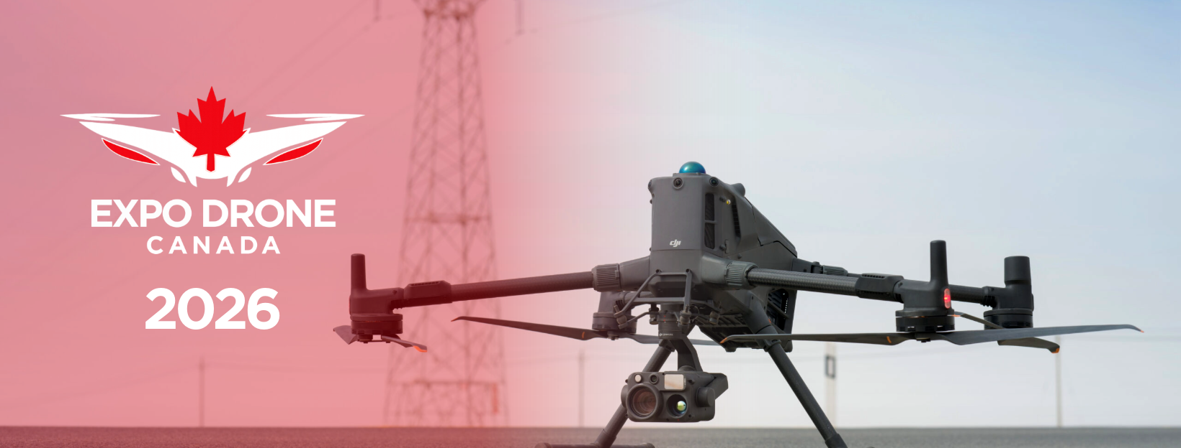
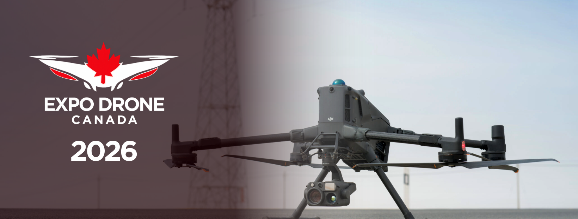
Réseaux Sociaux
Cover

